Slide 1

Pruebas de Software
Análisis y Diseño de Sistemas 2 B
Escuela de Ingeniería de Ciencias Y Sistemas
Facultad de Ingeniería
Universidad de San Carlos de Guatemala

Slide 2
COMPETENCIA(S) QUE DESARROLLAREMOS
Analiza distintos patrones de arquitectura de software, reconociendo sus características, beneficios y aplicaciones, para seleccionar e implementar soluciones adecuadas según las necesidades del sistema.

Slide 3

CONTENIDO
Parte teórica que se requiera (conocimiento)
Queda a tu discreción de donde te guías para generar el contenido que agregaras(libros, paginas web, etc. que fundamente teóricamente los temas que estas exponiendo a los compañeros

Slide 4

AGENDA
1 | Avisos
2 | Dudas Fase 2
3 | Contenido Teórico Pruebas Funcionales
4 | Ejemplo Docker
5 | Kahoot

Slide 5
Pruebas de software

Slide 6

Introducción a las pruebas de software
Las pruebas de software son un proceso fundamental para garantizar la calidad y el correcto funcionamiento de los sistemas informáticos. Permiten identificar y corregir errores antes de que el software se ponga en producción, lo que ahorra tiempo y recursos.

Slide 7



Importancia de las pruebas de software
1
2
3
Calidad
Las pruebas ayudan a asegurar que el software cumpla con los requisitos y funcione sin errores.
Satisfacción del usuario
Un software bien probado brinda una mejor experiencia de usuario y genera más confianza.
Detección temprana de errores
Identificar y corregir problemas en las primeras etapas reduce costos y esfuerzo..

Slide 8
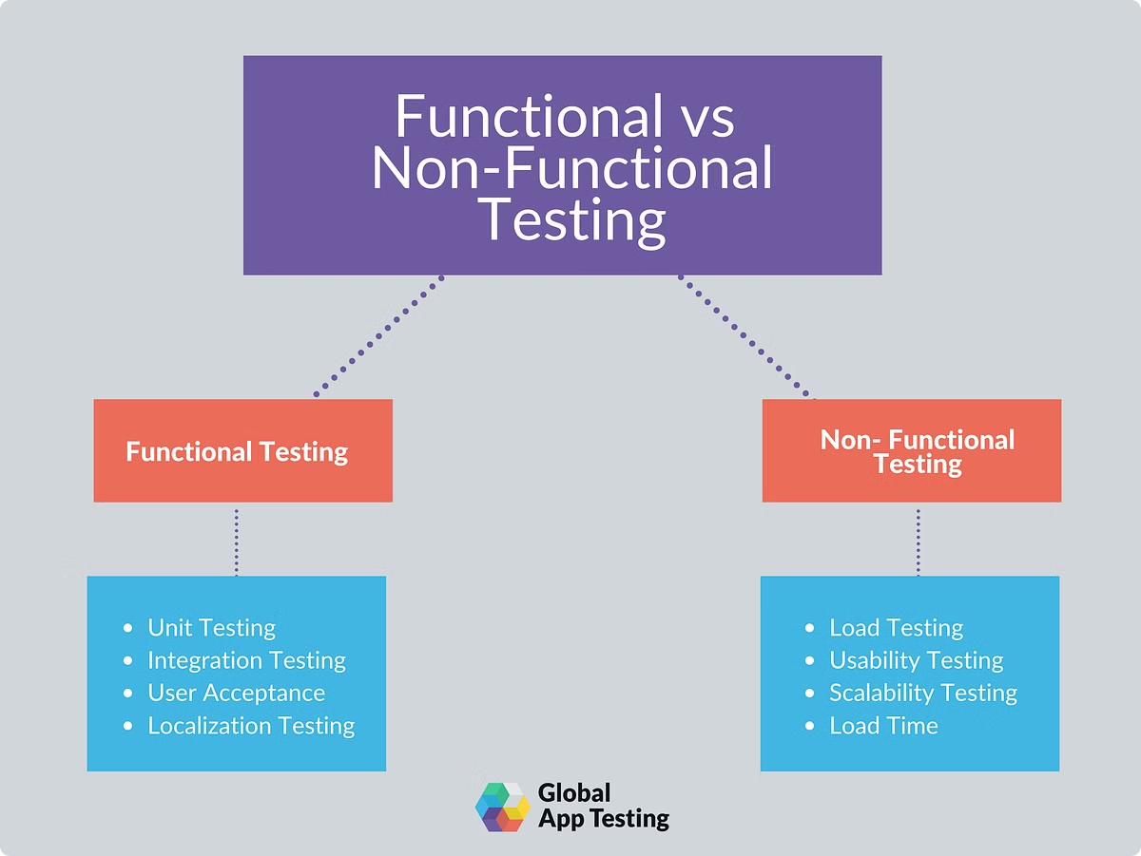
Tipos de pruebas de software
Pruebas Funcionales
Validan que el software cumpla con los requisitos especificados.
Pruebas No Funcionales
Evalúan aspectos como rendimiento, seguridad, usabilidad y compatibilidad.

Slide 9
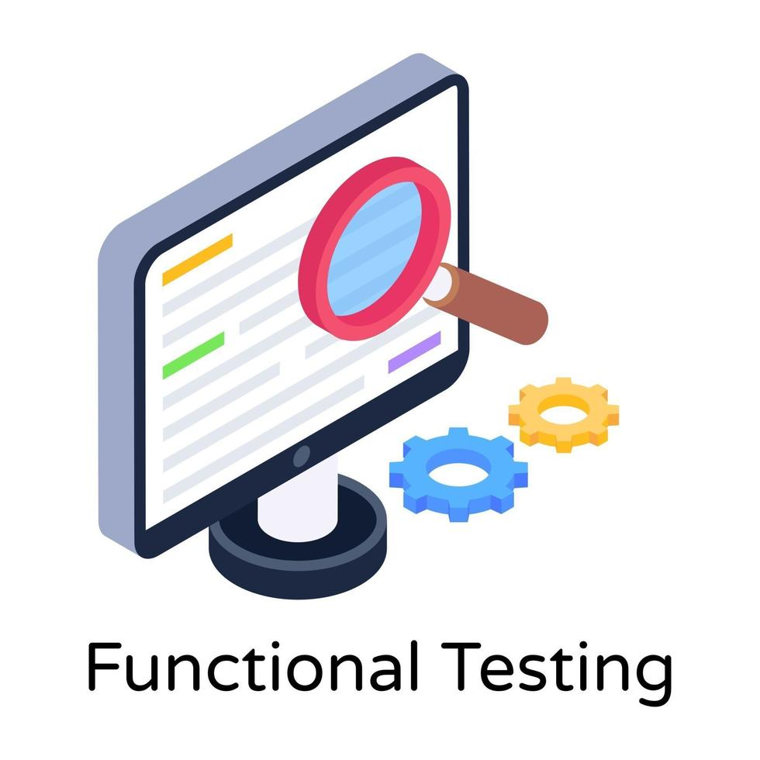
Pruebas Funcionales
Validación de requisitos
Casos de prueba
Se diseñan escenarios de prueba para cubrir los diferentes casos de uso.
Aseguran que el software cumpla con las especificaciones del cliente.
Pruebas de aceptación
Pruebas de regresión
Verifican que el software sea aceptado por los usuarios finales.
Detectan si los cambios introducidos han afectado la funcionalidad existente.

Slide 10
Tipos de pruebas funcionales

Slide 11
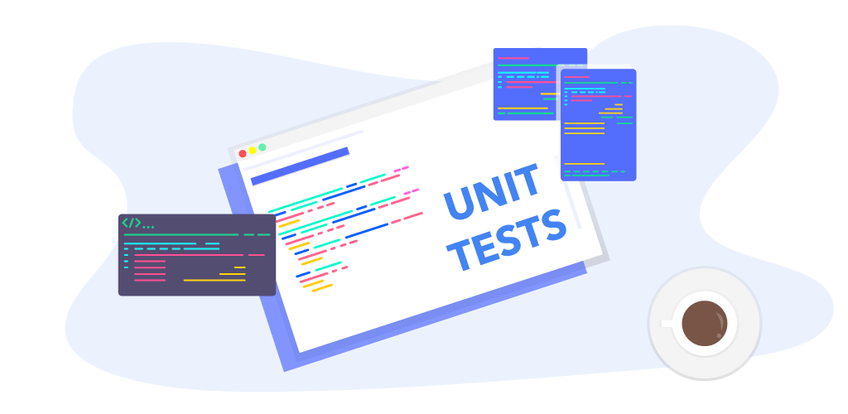
Pruebas unitarias
Las pruebas unitarias son la base de las pruebas funcionales. Se centran en verificar la menor parte testable del software, como funciones y métodos individuales, para asegurarse de que se comporten como se espera. Es fundamental para detectar errores a nivel de componente antes de que el código avance a etapas de integración más complejas.
Se recomienda implementar pruebas unitarias durante las primeras etapas del desarrollo para garantizar una base de código sólida y confiable.

Slide 12
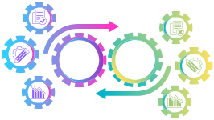
Pruebas de integración
Este tipo de pruebas evalúa la forma en que interactúan y operan varios módulos de aplicaciones de software de forma cohesiva. El sistema se divide en componentes conocidos como módulos o unidades. Cada módulo es responsable de una tarea específica. El verdadero desafío llega cuando combinamos estos componentes para desarrollar todo el sistema de software.

Slide 13
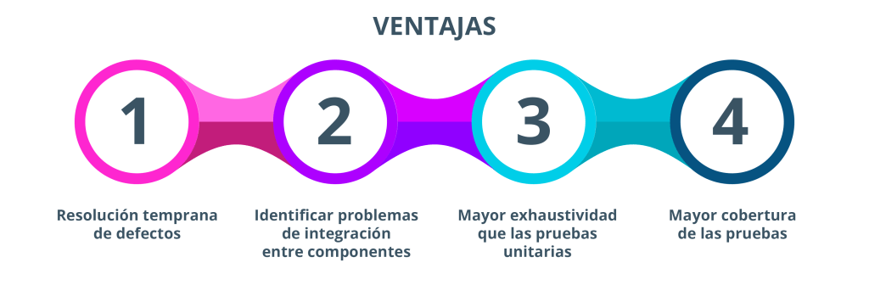
Pruebas de integración

Slide 14
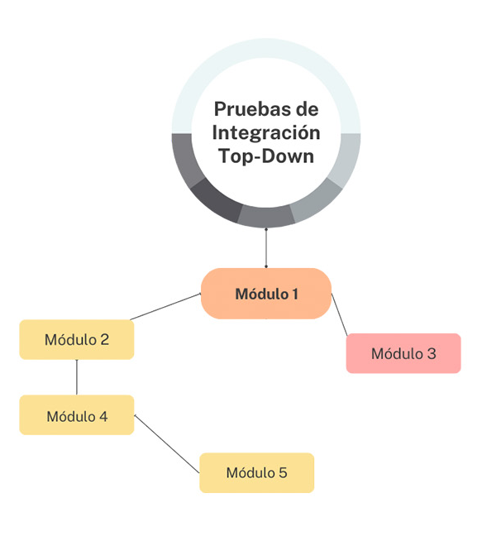
Integración Top-Down
Las pruebas top-down emplean un enfoque sistemático para probar los módulos de software desde el nivel superior hacia abajo a través de la jerarquía del sistema. Las pruebas comienzan con el módulo principal del software y continúan con los submódulos de la aplicación.

Slide 15
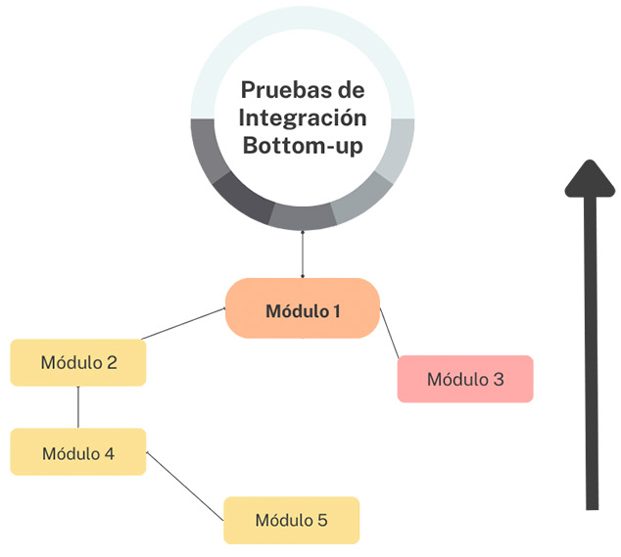
Integración Bottom-Up
Cuando se realizan pruebas bottom-up, primero se prueban los módulos de nivel inferior. Se pasa gradualmente a los módulos de nivel superior y así sucesivamente, hasta que todas las facetas del software se han probado a fondo. Esta estrategia se denomina razonamiento inductivo. Resulta beneficiosa cuando se incorporan al producto final componentes ya existentes.

Slide 16
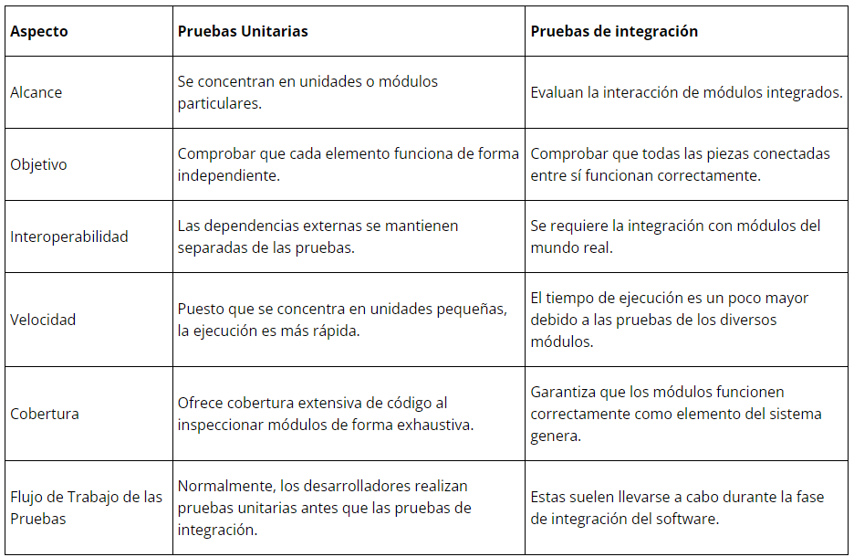
Pruebas Unitarias vs. Pruebas de Integración

Slide 17
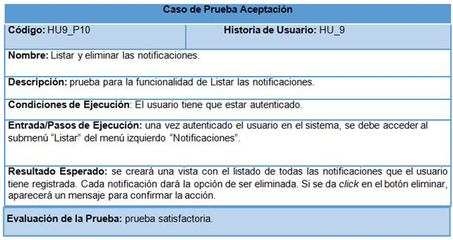
Pruebas de aceptación
Las pruebas de aceptación son pruebas formales que verifican si un sistema satisface los requisitos empresariales. Requieren que se esté ejecutando toda la aplicación durante las pruebas y se centran en replicar las conductas de los usuarios. Sin embargo, también pueden ir más allá y medir el rendimiento del sistema y rechazar cambios si no se han cumplido determinados objetivos.
https://repositorio.uci.cu/handle/ident/8092

Slide 18

La Mauske herramienta misteriosa

Slide 19
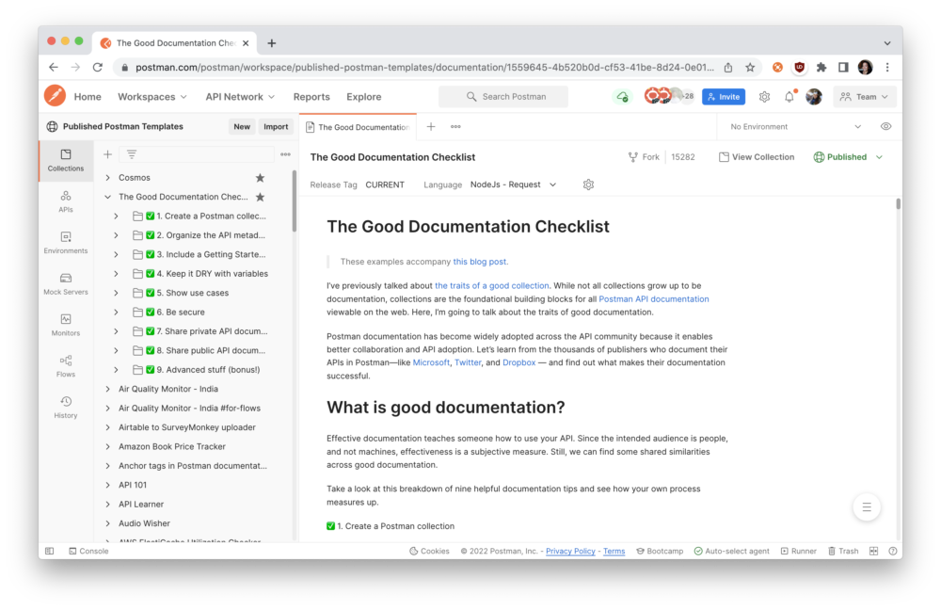


Slide 20
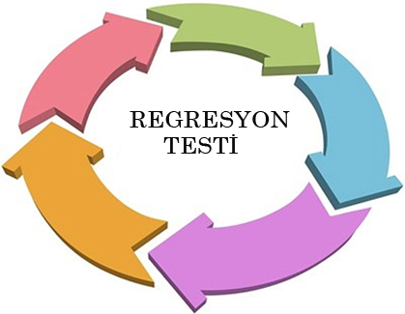
Pruebas de regresión
Las pruebas de regresión se enfocan en verificar que los cambios, como las correcciones de errores, las mejoras de las funciones y las nuevas funciones añadidas no afecten negativamente las funciones existentes o la funcionalidad. Normalmente se realizan después de un cambio de código relevante o de haber desarrollado una nueva versión del software, y se emplean para asegurar que las funciones existentes sigan respondiendo según lo previsto. Las pruebas de regresión ayudan a garantizar que los nuevos cambios no generen un nuevo error ni provoquen fallos en las funciones existentes.

Slide 21
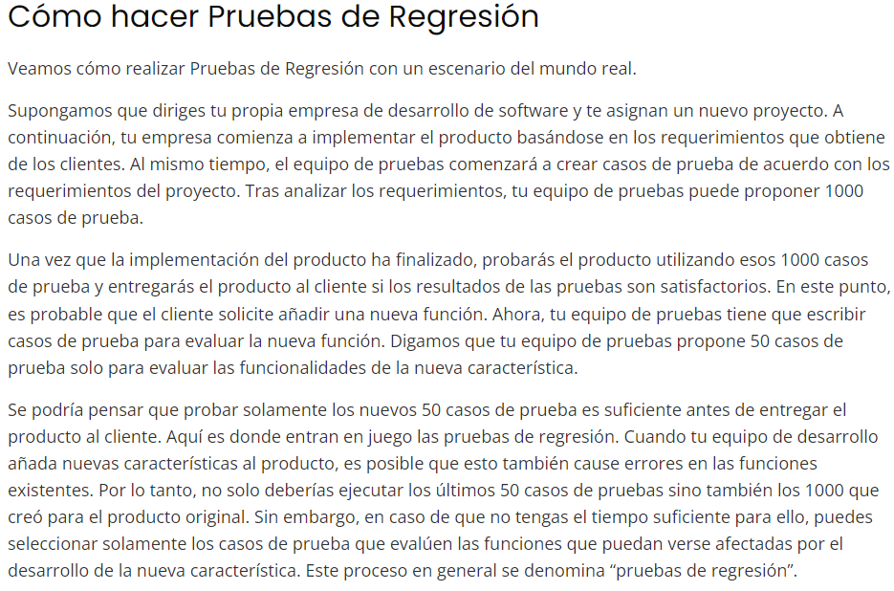
Ejemplo de prueba de regresión
https://qalified.com/es/blog/pruebas-regresion/

Slide 22
CONCEPTOS CLAVE APRENDIDOS
Pruebas de aceptación
Pruebas de regresión
Pruebas unitarias
Pruebas de integración
Integración Top-Down
Integración Bottom-Up

Slide 23
Colaboración
Trabajando en equipo con actitud proactiva: Participando activamente en las tareas grupales, ofreciendo ideas, ayudando a resolver dudas y distribuyendo el trabajo de forma justa.
Resolviendo desacuerdos de manera constructiva: Si hay diferencias, se manejan con diálogo, buscando consensos y enfocándose en soluciones.

Slide 24

¡GRACIAS POR SU ATENCIÓN!
DUDAS
RECUERDA QUE TENEMOS NUESTRO FORO SEMANAL DONDE PUEDES CONSULTAR CUALQUIER DUDA QUE TE SURJA EN LA SEMANA

